Slide 1
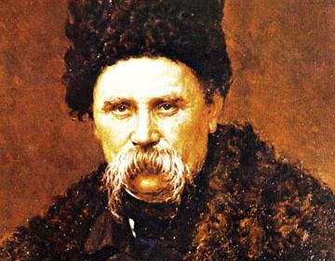
Проект – дослідження :
«Історичне підґрунтя поеми «Кавказ» Тараса Григоровича Шевченка»
Виконала учениця 10-Б класу
Амвросіївської загальноосвітньої школи І-ІІІ ступенів №6
м. Амвросіївки Донецької області
Горобець Марія Вікторівна
Науковий керівник: Ткаченко Наталія Михайлівна
Всеукраїнський комплексний інтерактивний конкурс
“Історик – Юніор-2014”

Slide 2
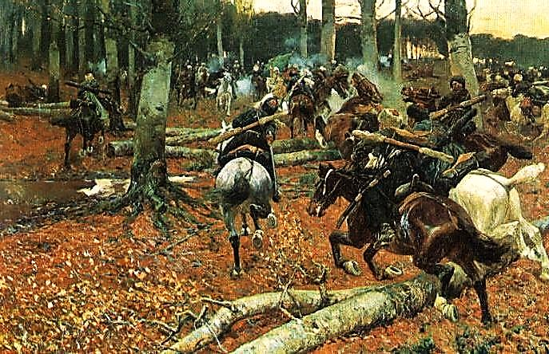
Мета :
на основі виявленого та опрацьованого матеріалу дослідити історію Кавказу, що припадає на період 1817 - 1864 років;
виявити причини, що надихнули Шевченка створити поему «Кавказ»;
виявити, що саме хотів автор донести до читача;
співставити події, описані поетом, з історичними фактами.

Slide 3
Колись одна людина сказала мені: «В існуючому я хочу побачити неіснуюче.» Чесно кажучи, сенс цієї фрази одразу був незрозумілим для мене, але прочитавши поему Тараса Григоровича Шевченка «Кавказ», я стала здогадуватись про усю суть сказаного. Шевченко був надзвичайно талановитим письменником, досконало знаючи свою справу, він присвятив своє життя написанню віршів, поем, оповідань. Він міг поєднати в одному невеликому віршу протилежні речі, вкладаючи неповторність і оригінальність у «життя» кожного свого творіння. Написавши поему «Кавказ», Шевченко поділив її на декілька невеликих за обсягом частин. Кожна з них має свій ритм, свій віршовий розмір, наче починається з нуля і описує у собі вже про щось зовсім інше, аніж про що розповідалось у попередній. Проте між кожною частиною цієї поеми автором був створений незримий зв'язок, що поєднував окремі описання подій і явищ в одне єдине і неповторне. Таким чином Шевченкові вдалось з точністю описати свої почуття і ставлення до подій, які відбувалися на Кавказі з 1817 по 1864 рік.
Вступ

Slide 4
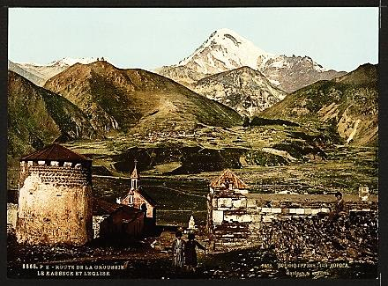
Що надихнуло письменника на створення поеми «Кавказ»?
Пантелеймон Куліш у епілозі до роману «Чорна рада» назвав Шевченка «співцем людської кривди». І він не помилився. Тарас Григорович насправді міг так чітко описувати нещастя, які припадали на людську долю. Він міг доносити людям усе до найменших деталей, як це складно, які почуття переповнюють душу конкретної людини або, що взагалі переживає народ.
Поема «Кавказ» припадає на період, коли Шевченко перебував у складі Кирило-Мефодіївського товариства, тому вагоме місце у його житті на той час посідала ідея національного визволення, яку він і вклав у головну ідею своєї поеми. У той же час близький друг письменника став невинною жертвою. Він був змушений змагатися проти народу Кавказу. Серце Шевченка переповнював жаль через загибель свого приятеля, проте він не міг не виокремити у поемі свого співчуття до народу Кавказу,
який боровся за свою незалежність і свободу. Проте
уряд царської Росії прагнув позбавити його цієї
благодаті. На мою думку, поєднавшись, ці два
почуття і народили у Шевченка натхнення для
створення цієї поеми.

Slide 5
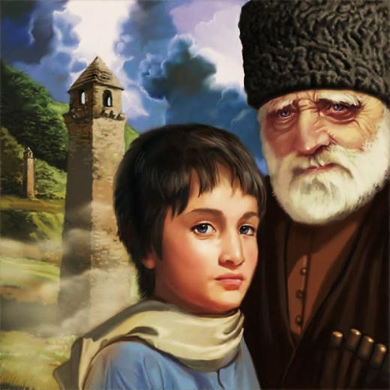
Війна 1817 -1864
Кавказької війною (1817-1864) вважають військові дії , пов'язані з приєднанням Чечні , Гірського Дагестану та Північно-Західного Кавказу до Росії .
Передумовами цієї кампанії (що так і не досягла своїх глобальних цілей) можна сміливо вважати перський похід Петра І і нав'язливе бажання Катерини II прокласти так званий вихід до Індії.
Безпосередній поштовх (який спровокував війну) - підписання маніфесту про приєднання до Росії Картлі і Кахетії (1800-1801 рр.). На думку історика Я.А. Гордіна , який всебічно дослідив проблему , «Кавказ був привхідною обставиною , перешкодою в русі , що була
спрямована повз нього , плацдармом , з якого в будь-яку
хвилину могло бути завдано удар в тил російської армії …
Пізніше Кавказ став перешкодою й для так необхідного
зв'язку Росії з приєднаною Грузією ».

Slide 6
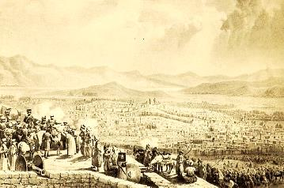
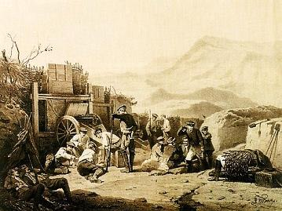
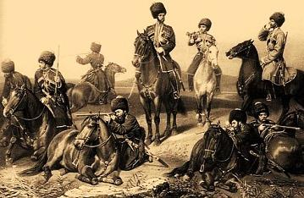
Війна 1817 -1864
До того ж в XIX ст . на Кавказі зійшлися політичні інтереси декількох країн : Персії , Туреччини, Росії та Англії.
Таким чином , якнайшвидше підкорення Кавказу вважалося нагальним завданням Російської імперії , але обернулося проблемами не для одного російського імператора .

Slide 7
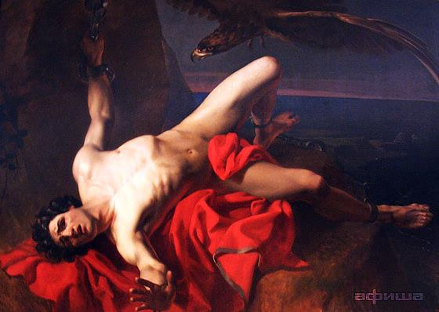
Символіка Прометея у поемі «Кавказ»
На початку поеми Т.Г. Шевченко прагне донести до читача усе складне становище народу Кавказу. Він зображує муки титана Прометея, прикутого до скали. З міфології відомо, що кожного дня орел прилітає та їсть його печінку. Поет же уособлює у Прометеї нездоланних,могутніх і нескорених
угорців Кавказу. Жадібний
царський орел кожного дня довбе
ребра й розбиває серце народу, але
воно оживає і «сміється знову».
Такий початок одразу дає
зрозуміти, що Шевченко виражає
прихильність і симпатизує
народові.

Slide 8
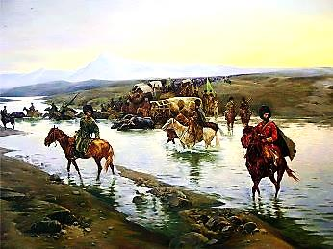
«Монолог колонізатора» у поемі, як громадянські сатиричні мотиви викривального характеру.
Поема Тараса Шевченка є зразком політичної сатири на царизм Росії в минулому. Вона висміює царський уряд, при цьому сатирично «прославляє» його.
«Слава! Слава!
Хортам, і гончим, і псарям,
І нашим батюшкам-царям
Слава!»
На цих словах закінчується одна з частина поеми і починається інша. Тепер поет щиро прославляє лицарів, тих героїв, що борються за свою свободу, за свою правду, за волю.
«Борітеся — поборете!»
Поет вірить в перемогу правди,
закликає не здаватися і боротися
до кінця. «Вам Бог помагає!».

Slide 9
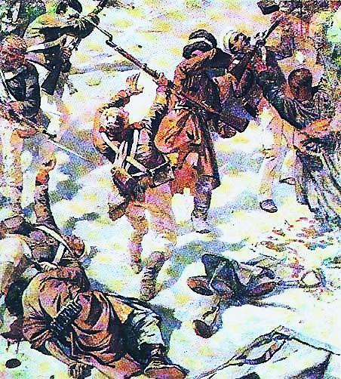
«Монолог колонізатора» у поемі, як громадянські сатиричні мотиви викривального характеру.
Утисків царської Росії зазнали не тільки народи Кавказу, а й України. Шевченкові було знайоме становище цих людей і саме тому він виражає у своєму поемі щире співчуття і розуміння до народу. Головною частиною у є, так названий, «монолог російського колонізатора», де поет втілює у одному російському загарбнику весь царський уряд. Він дає зрозуміти читачу, що завойовник, вихваляючись, намагається виказати усю красу, розум, культуру і християнські чесноти Росії. Проте йому вдається лише втоптати себе у бруд в очах інших, адже своїм хизуванням він демонструє власне варварство.
Ми християне; храми, школи, Усе добро, сам Бог у нас!
До нас в науку! Ми навчим, Почому хліб і сіль почім!
А друга вбив. Тепер на небі! От бачите, які у нас Сидять на
небі!
Чого-то ми не вмієм? І зорі лічим, гречку сієм, Французів
лаєм. Продаєм або у карти програєм людей...

Slide 10
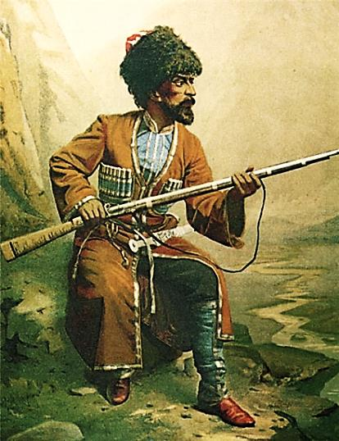
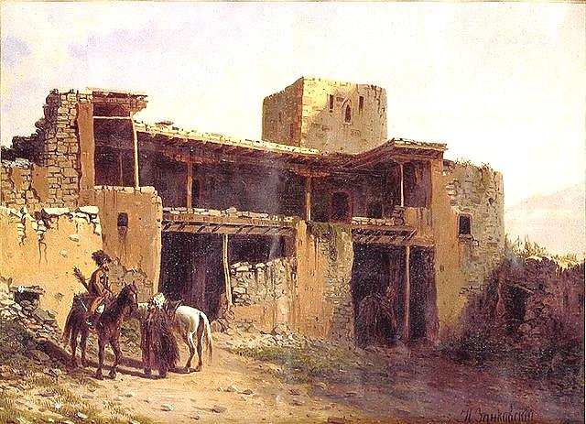
Шевченко виказує увесь загарбницько-колонiальний характер вiйни:
Нам тільки сакля очі коле:
Чого вона стоїть у вас,
Не нами дана; чом ми вам
Чурек же ваш та вам не кинем,
Як тій собаці! Чом ви нам
Платить за сонце не повинні!
Завдяки цій частині поеми нам стає чітко зрозуміло те, що було на думці у царя. Під гаслом добра, свободи, справедливості, освіти, чесності,що нібито були піднесені до Кавказу, російський уряд приховував усі нещастя, каторгу, тюрми, злидні і біди, що невдовзі царюватимуть на території Кавказу. Шевченко дає зрозуміти і те, як церква, забувши про своє істинне призначення, своїм авторитетом покривала всі ті криваві справи і злодіяння самодержавства. Ніхто вже не цінив того, що зробив для людства Христос:
За кого ж ти розіп'явся,
Христе, сине божий?
За нас добрих, чи за слово
Істини... Чи, може,
Щоб ми з тебе насміялись?
Воно ж так і сталось.

Slide 11
Чи дійсно відбувалися утиски на Україну з боку царської Росії чи Тарас Григорович Шевченко все це вигадав? Ось що мені вдалося знайти. Це тільки дуже мала частина переліку дат, коли Російська імперія намагалася позбутися української мови!
1709 р. — указ Петра І про заборону друку книг українською мовою, а книги, друковані церковнослов'янською мовою, звіряти з російським виданням, «щоб у них ніякої різниці не було».
1729 р. — наказ Петра І про переписування в Україні державних постанов та розпоряджень з української мови на російську.
1740 р. — російська імператриця Анна Іванівна створила правління гетьманського уряду під керівництвом московського князя Олексія Шаховського та запровадила російську мову в діловодстві на території України.
1804 р. — було видано царський указ, який заборонив навчання українською мовою.
1765 р. — ліквідація Катериною ІІ козацького устрою на Слобожанщині та козацьких шкіл.

Slide 12
1782 р. — Катерина ІІ створила комісію для заведення в Росії народних училищ, завданнями яких було запровадження єдиної форми навчання та викладання російської мови в усіх школах імперії.
18 липня 1863 р. —Валуєвський циркуляр: «[…] ніякої особливої малоросійської мови не було, немає і бути не може, […] наріччя їхнє, що його вживає простий народ, є та сама російська мова, тільки зіпсована впливом на неї Польщі».
30 травня 1876 р. — Емський указ. Заборона ввозити українські книги з-за кордону, заборона підписувати українські тексти під нотами, заборона українських вистав.
1888 р. — указ Олександра ІІІ «Про заборону вживання в офіційних установах української мови та хрещення українськими іменами».
1889 р. — у Києві на археологічному з'їзді дозволено читати реферати всіма мовами, крім української.
1914 р. — указ Миколи II про заборону української преси.

Slide 13
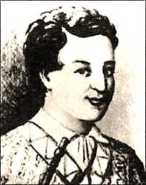
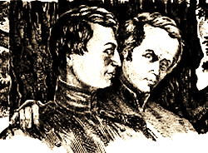
Не за Україну,
А за її ката довелось пролить кров…
З жалем писав Тарас Шевченко ці строки, він оплакував свого загиблого друга. Молодість Якова де Бальмена і Тараса була веселою. Познайомилися вони у маєтку Т. Г. Волховської в селі Мойсівці. Яков допоміг Шевченкові з виконанням 39 ілюстрацій до його рукописного «Кобзаря». Не раз вони зустрічалися і проводили разом час.
Ніхто досі й не знає, що стало точною причиною загибелі Якова на Кавказі. Але є припущення, що, перебуваючи в діючій армії ад'ютантом, він був посланий за допомогою, коли корпус опинився у пастці і вбитий у сутичці з чеченським загоном.
Так цей світ покинула ще одна безгрішна душа…

Slide 14
Висновки
Отже, у поемі Шевченко поєднує сатиричні мотиви викривального характеру та інтимні. У його поемі, ніби звучить заклик до боротьби, відстоювання своєї території, культури, побуту, протест проти поневолення. Але звучить у поемі і «жалібна симфонія». Скорбота за другом, що пролив «кров добру, не чорну».
Недарма Шевченко згадав про розриті могили козаків, доля яких схожа була з долею українського народа, напевно, що він хотів, аби про цю історію пам'ятали. Він прагнув, щоб історія народу була незабута.
Події, що стали підґрунтям для творчості Т. Шевченка співпадають з тими подіями, які він описав. Він не описував їх в точності так, як описують історики, він описав їх із прихованим змістом, поєднав протилежні речі.

Slide 15
Головний висновок
Шевченкові вдалось донести до читача те, що коїлося з народами Кавказу в період з 1817-1864 рр.
Спільне між реальними подіями 1817-1864рр. і подіями, описаними у поемі «Кавказ»:
Діяльність царського уряду та церкви
Становище Кавказу
Загибель друга
Відмінне між реальними подіями 1817-1864рр. і подіями, описаними у поемі «Кавказ»:
Власне відношення автора до всього того, що відбувалося у ці часи. Адже не кожний погодиться з тим, як описав Шевченко царську Росію, скориставшись гіперболами і використавши сатиру.

Slide 16
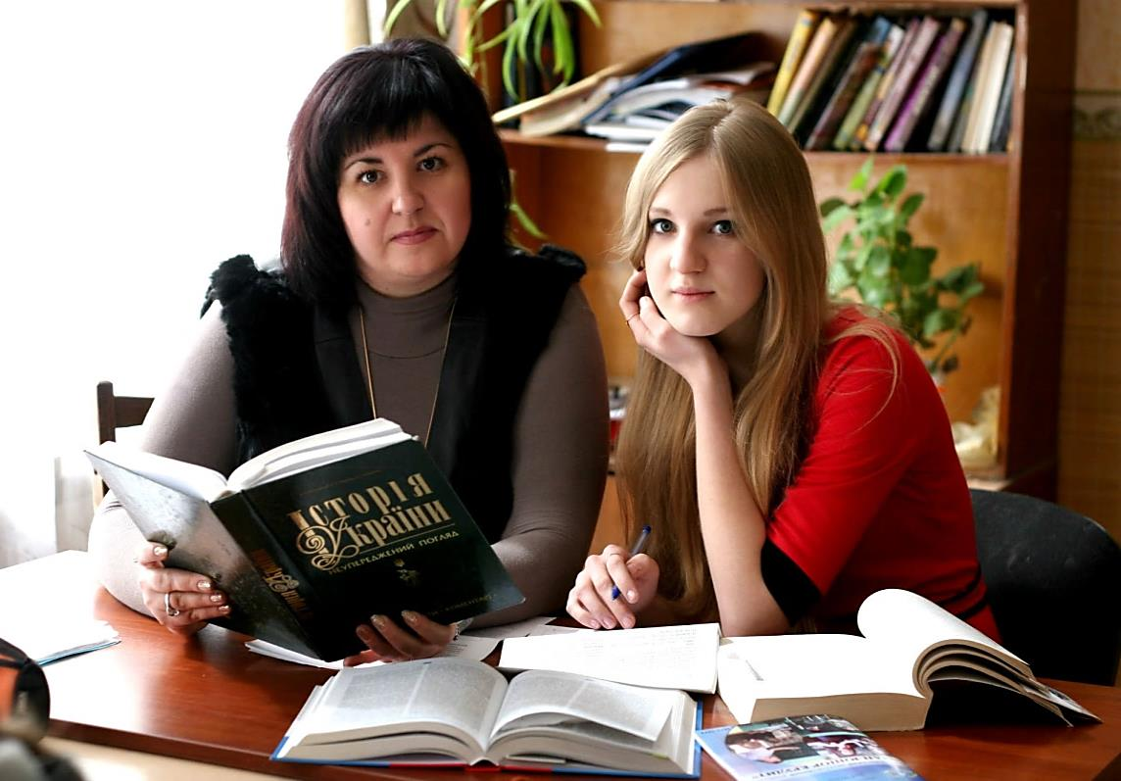

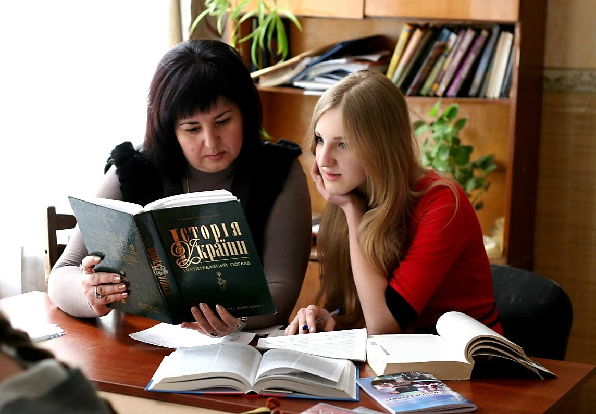
Робота з науковим керівником
Автор проекту:
Горобець Марія Вікторівна

